Slide 1
社会性别
的几个问题

Slide 2
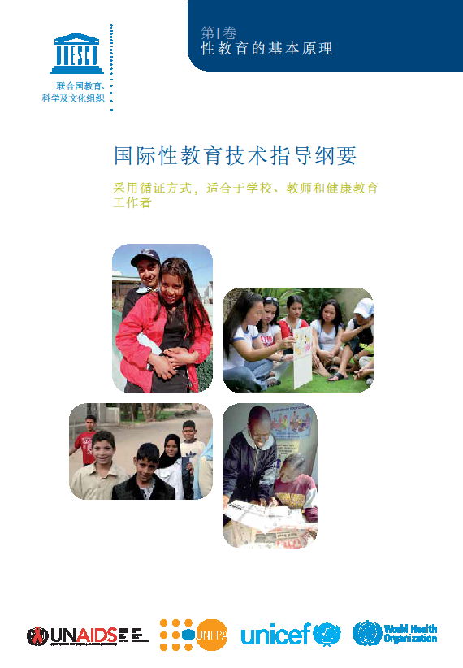
如若抛开社会性别，就无从谈性。
传统的性别刻板印象以及与此相关的性别歧视往往会导致性关系双方权力的不对等，从而造成对弱势一方的身心危害。
——《国际性教育技术指导纲要》

Slide 3
一、性与性别
性（sex） 性别（gender）
生理性别 社会性别
生理性别：指男性与女性之间的生物性区别。
社会性别：指在一定的文化和社会中，由社会建构的性别角色、责任和期望。
刻板印象：指人们对男女在外表形象、人格特性、角色行为等方面所形成的过份简单化的、滞后于现实变化的一套相对固定的看法。
外表形象、人格特质、角色行为、职业

Slide 4
男性和女性的角色特征
男性特征 | 女性特征
独立 | 情感化
有攻击性 | 文雅温柔
自信 | 善于理解和体谅他人
富有支配性 | 喜欢艺术和音乐
主动 | 心思细密
雄心勃勃 | 家庭定向
决策果断 | 易哭
富有冒险精神 | 敏感
富于竞争性 | 不善于决断
喜欢数学和科学
（资料来源：海德，1987）

Slide 5
刻板印象
外表形象：男人（孩）样，女人（孩）样。
人格特质：男人要勇敢、能力，
女人要温柔、可爱。
角色行为：男人不能“娘娘腔”，
女人不能“女汉子”。
职业：男人不能哄孩子（幼儿园阿叔），
女人不能当领导。
角色定势：女孩理科不如男孩，
女孩学得差不多进行了。

Slide 6
现代性别意识
性
性别认同
性别
刻板印象 / 偏见 / 歧视

Slide 7
二、为什么加“社会性别”
性教育 + 社会性别视角
在青年人心中种下“性别平等”的种子，促进社会和谐发展。
（一）社会普遍存在基于性别的刻板印象，我们要从性别刻板印象中解放出来，发挥每个人最大的潜能，创造更广阔的发展空间。

Slide 8
二、为什么加“社会性别”
性教育 + 社会性别视角
在青年人心中种下“性别平等”的种子，促进社会和谐发展。
（一）社会普遍存在基于性别的刻板印象，我们要从性别刻板印象中解放出来，发挥每个人最大的潜能，创造更广阔的发展空间。
（二）社会存在性别歧视和暴力，要让青年人坚决摈弃错误的性别意识，实现真正意义上的男女平等。

Slide 9

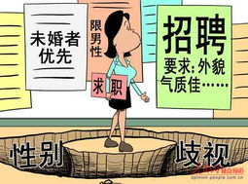
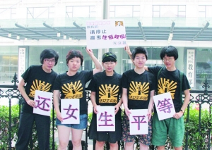
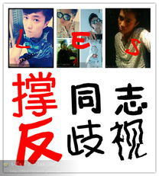

Slide 10
高校调查：北京大学中外妇女问题研究中心的对北
京13所高校进行的“首都高校性别平等意识”调查显示：
只有35.0%的男性认同男女平等。
性别选择：正常的出生性别比在102至107之间，而
在中国，2011年的出生性别比达到117.8。
“合法”强奸：86%曾施暴的男性承认，施暴的动机
是认为男性对女性拥有性特权。75%施暴的男性没有承担
任何法律后果。
伴侣暴力：超过50%的男性报告自己曾对女性伴侣施
加过肢体暴力或性暴力，43.2%曾施加精神暴力，22.7%
曾施加经济暴力。
文盲比率：2010年，15岁以上人口文盲率女性为
7.3%，男性为2.5%，即女性文盲率是男性的将近三倍；
15-50岁青壮年文盲中，女性占近7成。

Slide 11
就业歧视：在有求职经历的女大学生中，24.7%报告
曾经遭遇过不平等对待。
管理岗位：单位负责人中女性仅占1/4。在女性高层
人才所在单位，一把手是男性的占80.5%。
无酬劳动：2010年城乡在业女性工作日用于家务劳
动的时间分别为102和143分钟，为男性的2-3倍。
经济收入：女性的收入普遍低于男性。在18-64岁的
在业者中，收入越高的群体中女性所占的比例越少。
房产权益：已婚女性中，自己名下有房产的13.2%，
仅为已婚男性的1/4。
土地权益：2010年，每5个农村妇女就有1个没有土
地，高于男性中比例近1倍。

Slide 12
二、为什么加“社会性别”
性教育 + 社会性别视角
在青年人心中种下“性别平等”的种子，促进社会和谐发展。
（一）社会普遍存在基于性别的刻板印象，我们要从性别刻板印象中解放出来，发挥每个人最大的潜能，创造更广阔的发展空间。
（二）社会存在性别歧视和暴力，要让青年人坚决摈弃错误的性别意识，实现真正意义上的男女平等。
（三）了解、尊重、不歧视性少数人群。
（四）体现国际性教育新思想：基于宽容、尊重、多元、性别平等、赋予人权等原则上的性教育。

Slide 13
三、关于性少数人群
（一）性取向：又称“性偏好”“性倾向”，是指是指一个人对同性或异性个体的性欲以及发展恋爱关系的愿望。
分类：异性恋、同性恋（女同性恋 Lesbian、男同性恋 Gay）、双性恋(Bisexual)、跨性别(Transgender)。

Slide 14
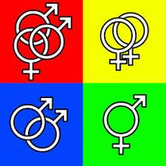
LGBT

Slide 15
三、关于性少数人群
（一）性取向：又称“性偏好”“性倾向”，是指是指一个人对同性或异性个体的性欲以及发
展恋爱关系的愿望。
分类：异性恋、同性恋（女同性恋 Lesbian、男同性恋 Gay）、双性恋(Bisexual)、跨性别(Transgender)。
性取向是一个从绝对同性性取向到绝对异性
性取向的连续统一体系。

Slide 16
同性恋
异性恋
0 1 2 3 4 5 6
金赛连续体
摘自（美）Spencer A. Rathus,Jeffrey S.Nevid,Lois Fichner﹣Rathus著，甄宏丽等译《性与生活—走进人类性科学》，中国轻工业出版社，2007年

Slide 17
等级 | 形 容
0 | 完全异性恋
1 | 主要为异性恋，只偶有同性恋行为
2 | 主要为异性恋，但也有同性恋行为
3 | 异性恋与同性恋倾向相同
4 | 主要为同性恋，但也有异性恋行为
5 | 主要为同性恋，只偶有异性恋行为
6 | 完全同性恋

Slide 18
根据“爱白网(www.aibai.com)”制作

Slide 19
（二）同性恋
1.什么是同性恋
同性恋是指一个无论在性爱、心理、情感及社交上的兴趣主要对象均为同性别的人，即使这样的兴趣并未由外显行为中表露出来。
（马丁Martin、莱昂Lyon，1972）
只对同性产生爱情和性欲的人

Slide 20
2.人类对同性恋的认识过程
■1973年，美国精神医学学会将同性恋从《精神障碍诊断与统计手册（DSM-3）》中去除；
■1990年5月17日，世界卫生组织在修改后的《 国际疾病分类（ICD-10）》之“精神与行为障碍分类”中将同性恋从原有的“自我不和谐性障碍及性关系障碍”的名单上删除；
■中华精神科学会在2001年4月对《中国精神障碍分类与诊断标准（CCMD—3）》的修订，被认为是中国同性恋非病理化的重要标志；
■将于2017年发布的《国际疾病分类（ICD-11）》要删除所有针对同性恋的诊断编码。

Slide 21
国外提出的六条判断标准：
1.有一种无法抑制想要与同性有亲密行为的想法；
2.情感与欲望的对象只限于同性，对异性不感兴趣；
3.渴望与同性的互动，包括文字、书信、谈话、并为之神魂颠倒；
4.经常会感到孤独，较强的抑郁，部分人有罪恶感；
5.是持续性的而非情境性的或偶发性的行为；
6.年龄满20—25岁。

Slide 22
法律认可同性恋国家
2001年，荷兰
2003年，比利时
2005年，西班牙、加拿大
2006年，南非
2009年，挪威、瑞典
2010年，葡萄牙、冰岛、阿根廷、墨西哥城
2012年，丹麦
美国：2004年，马萨诸塞州
2008年，康涅狄格州
2009年，艾奥瓦州、佛蒙特州
2010年，新罕布什尔州、哥伦比亚特区
2011年，纽约州

Slide 23
3.同性恋成因
（1）生理因素
（2）家庭与社会因素
（3）先天、后天相互作用（倾向于这个）

Slide 24
正确看法与做法
同性恋只是性取向不同。
让年轻人了解、尊重、不歧视性少数人群，树立性别平等意识。
性少数人群者悦纳自己。

Slide 25
4.为什么要研究同性恋现象
■社会中存在着同性恋现象；
■同性恋者在人口中所占比例保持稳定；
■社会规范既不能阻碍也并不助长同性恋倾向；
■同性恋人群是一个足够大的人群,存在同性恋
次文化。

Slide 26
练习：判断与说明
1.同性恋与异性恋有明显区别？
2.男同性恋者都很女性化，女同性恋者则多为男性化？
3.一对同性恋伴侣中肯定一个扮男的，一个扮女的？
4.同性恋者比较有艺术天分？
5.有同性行为就是同性恋？
6.同性恋者大都有心理困扰？
7.同性恋可以治好？
8.同性恋是天生的？
9.男同性恋者都是性泛滥的人？
10.同性恋者都是艾滋病者？
11.同性恋者应该多大年纪出柜？
12.偏见和歧视同性恋者意味着什么？

